Slide 1



  ỔN ĐỊNH TỔ CHỨC
Cô và trẻ hát bài hát: Đàn gà trong sân

Slide 2
2. PHƯƠNG PHÁP VÀ HÌNH THỨC TỔ CHỨC
Nhận biết con gà trống

Slide 3
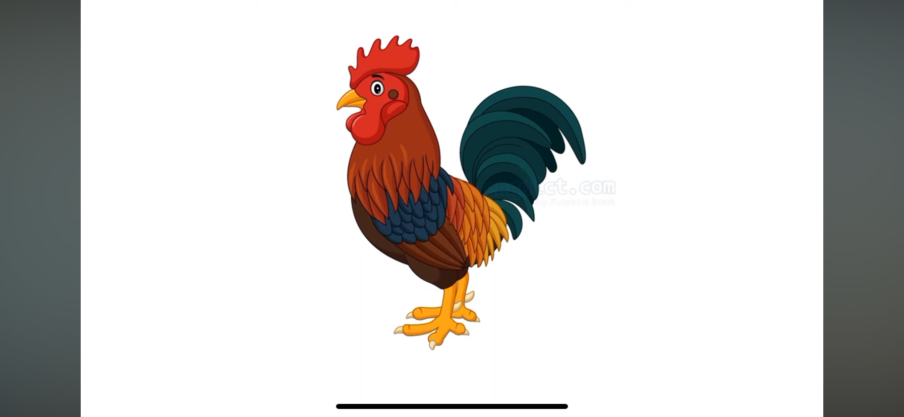

Slide 4
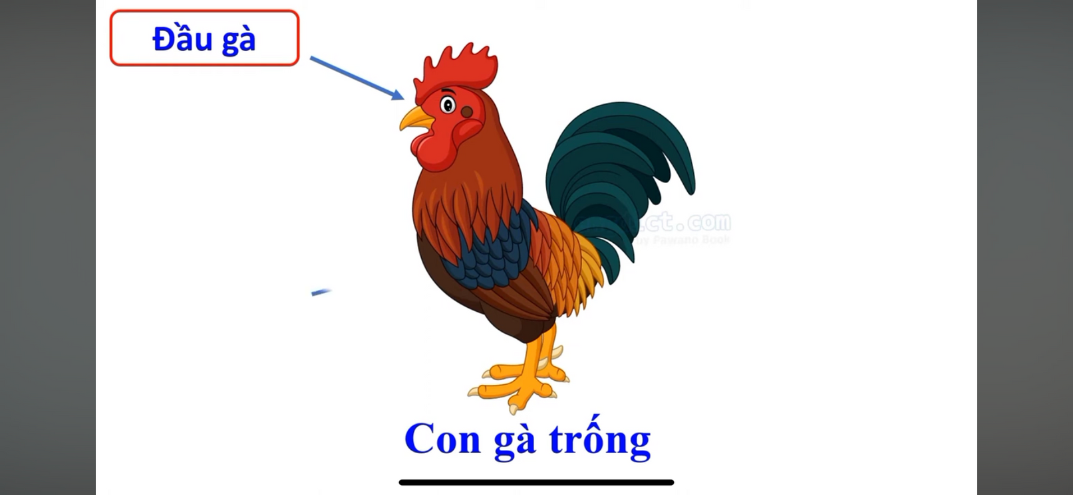

Slide 5
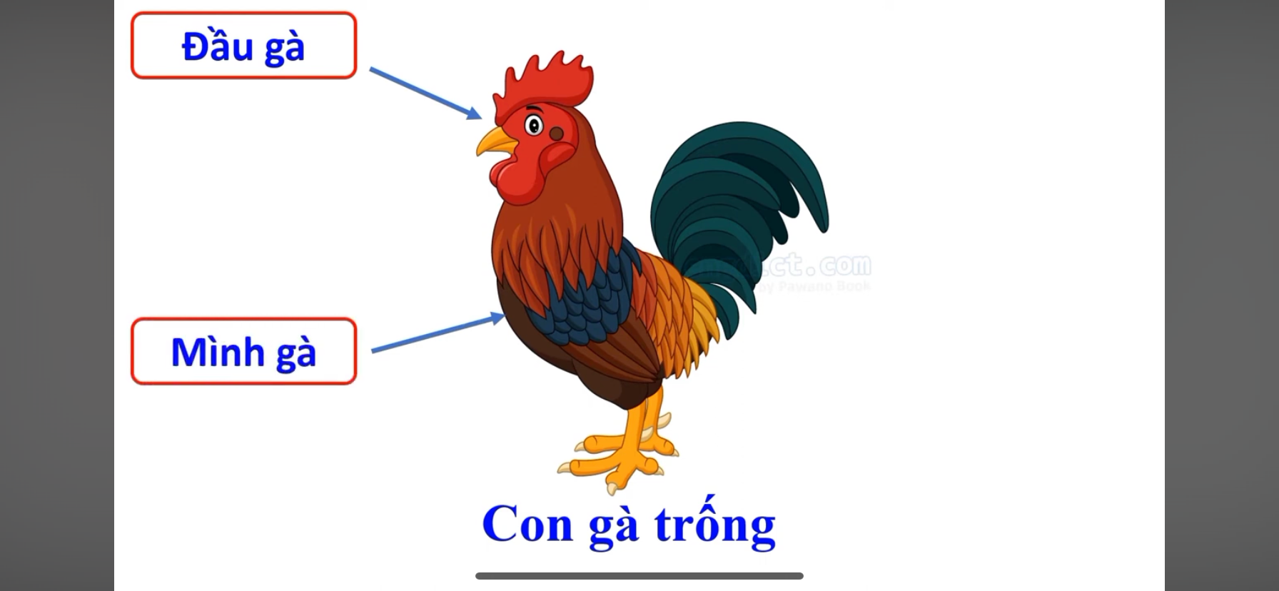

Slide 6
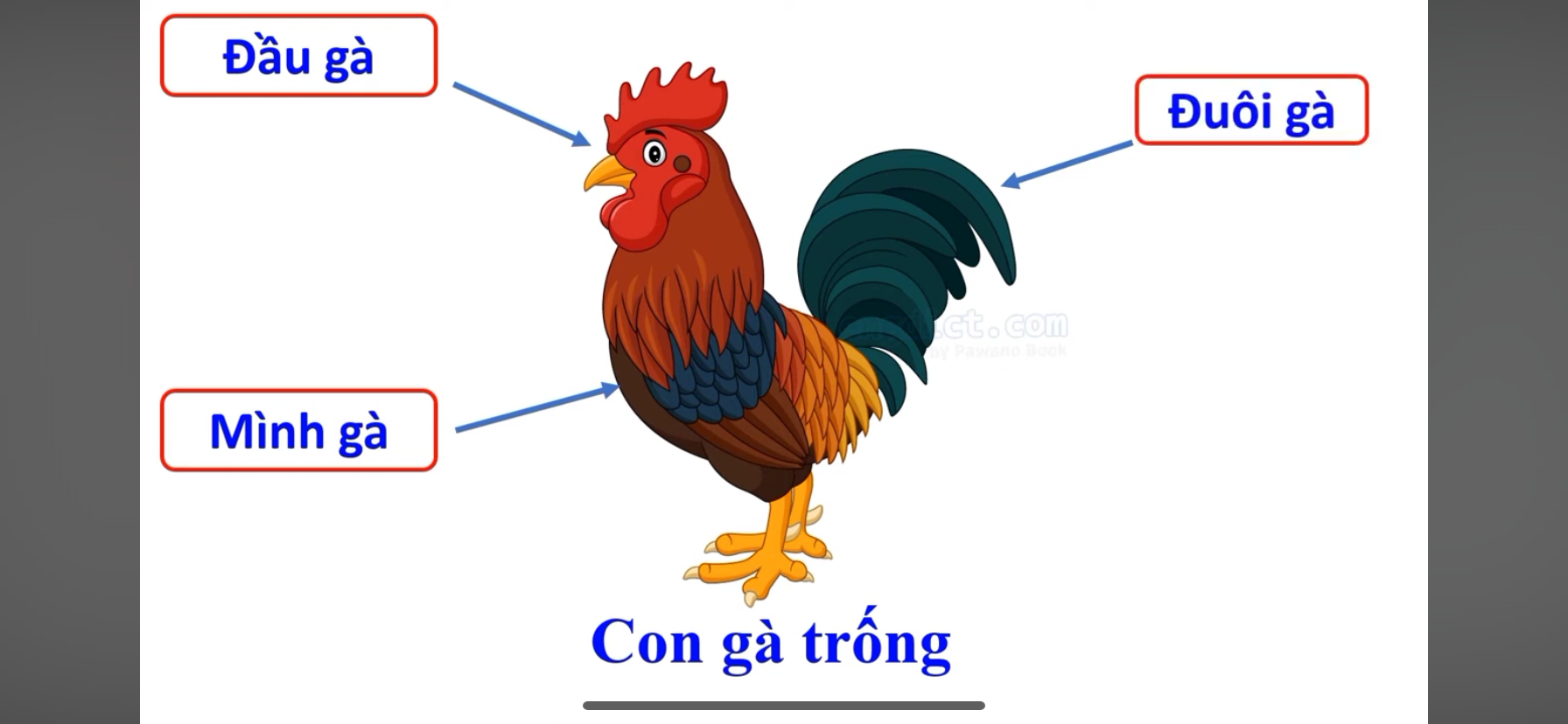

Slide 7


UỶ BAN NHÂN DÂN QUẬN LONG BIÊN
TRƯỜNG MẦM NON CHIM ÉN
LĨNH VỰC PHÁT TRIỂN NGÔN NGỮ
NBTN: Gà trống, gà mái

Slide 8
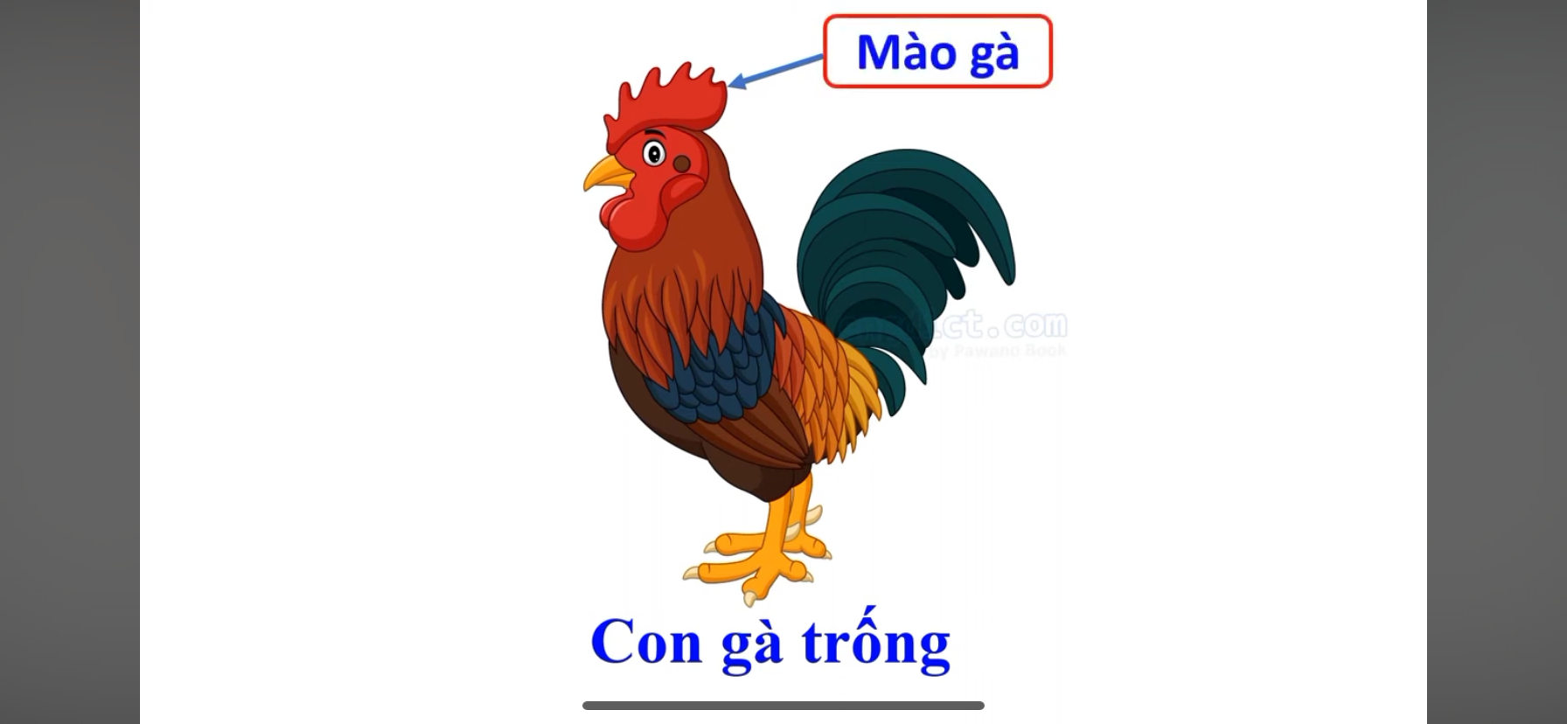

Slide 9
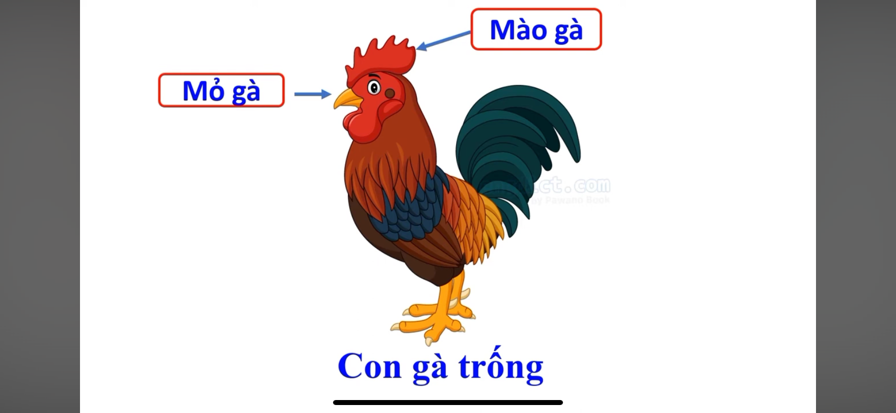

Slide 10
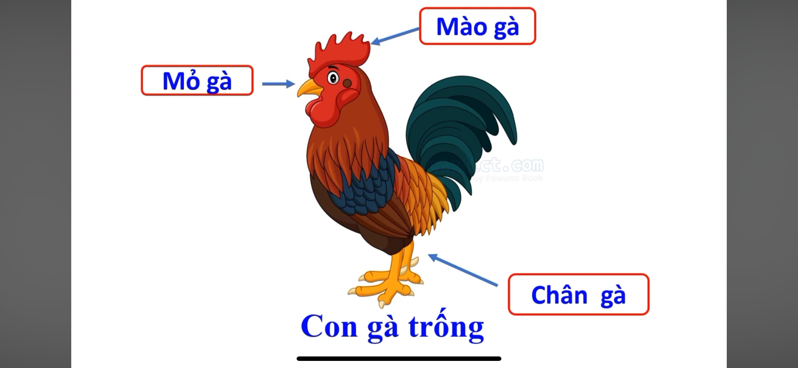

Slide 11
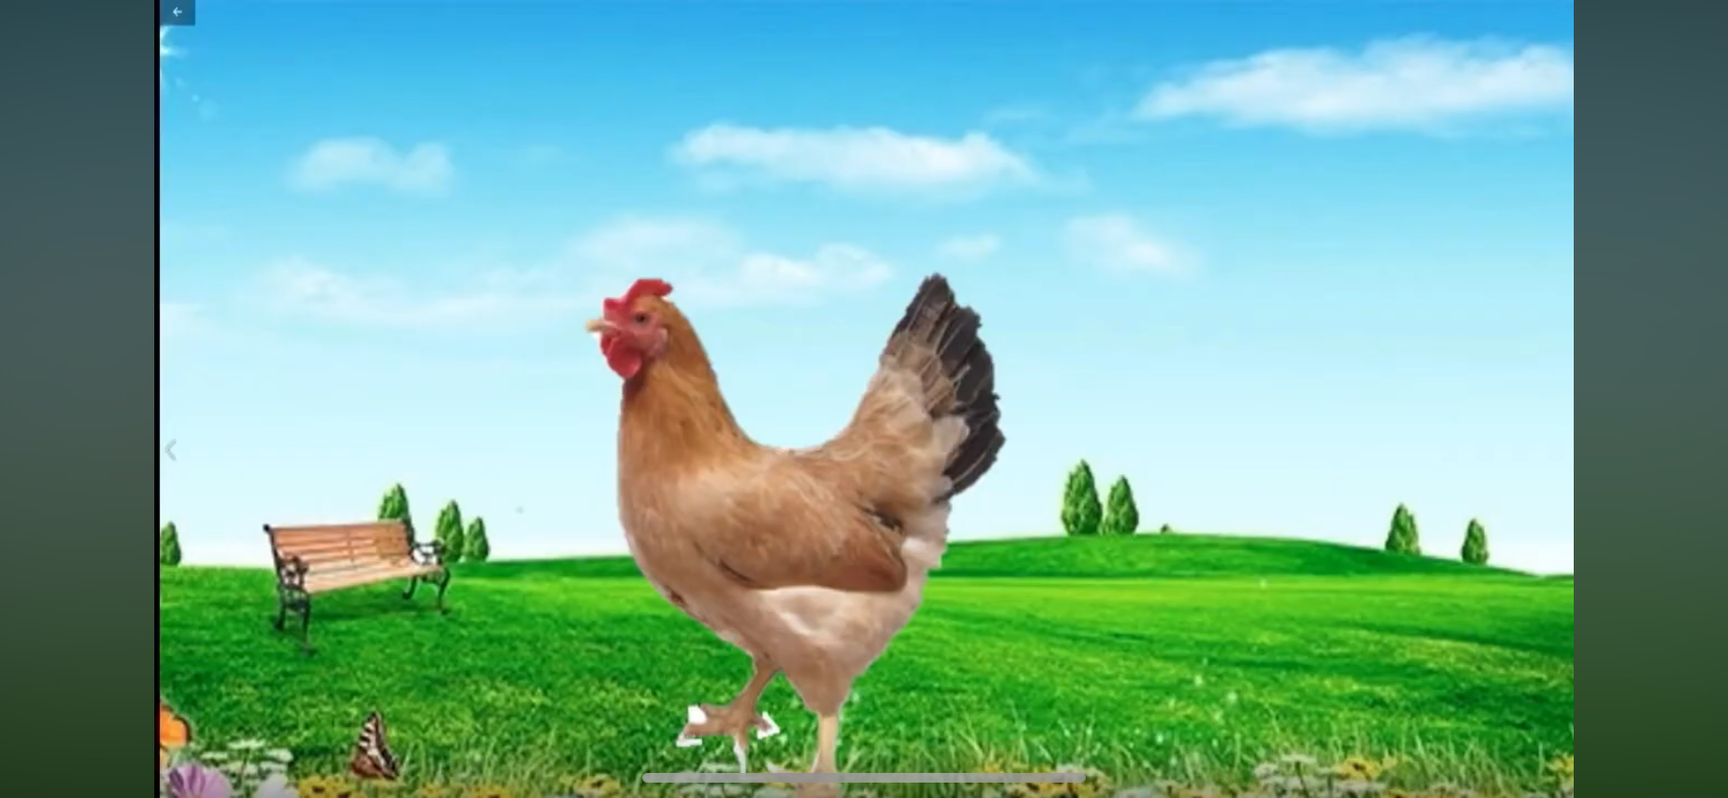

Slide 12
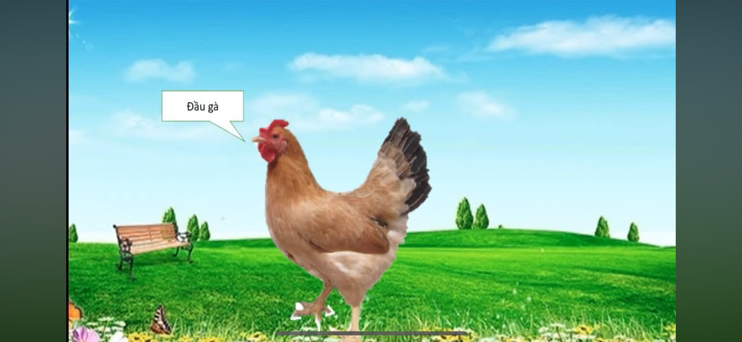

Slide 13
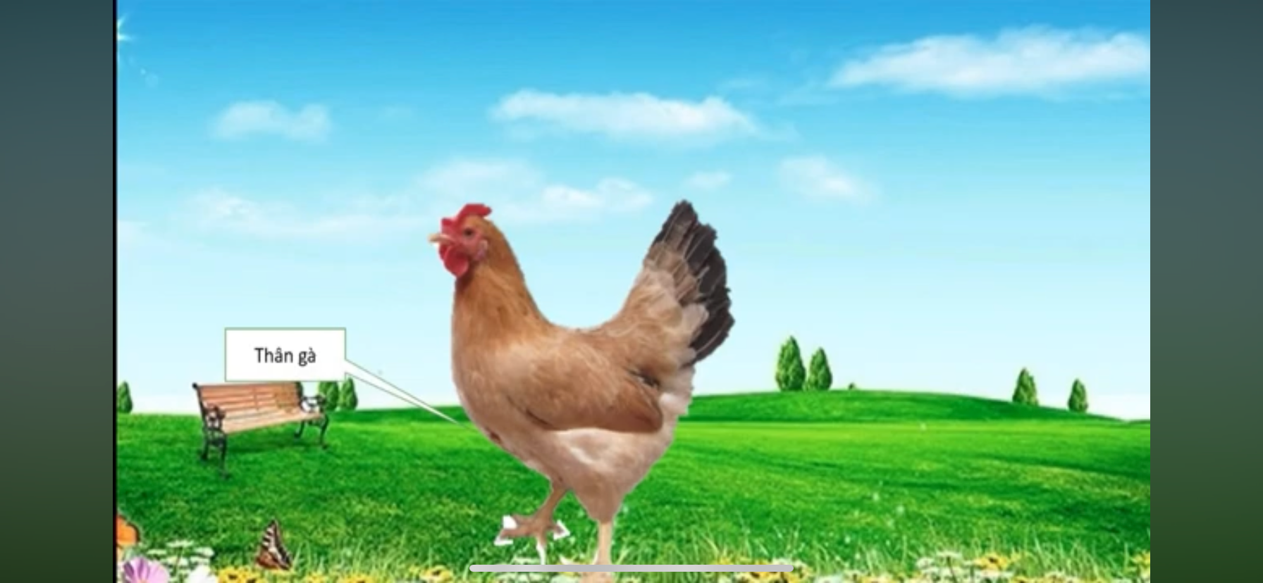

Slide 14


Slide 15

Mời các con cùng
xem video gà đẻ trứng

Slide 16
Thức ăn của gà

Slide 17
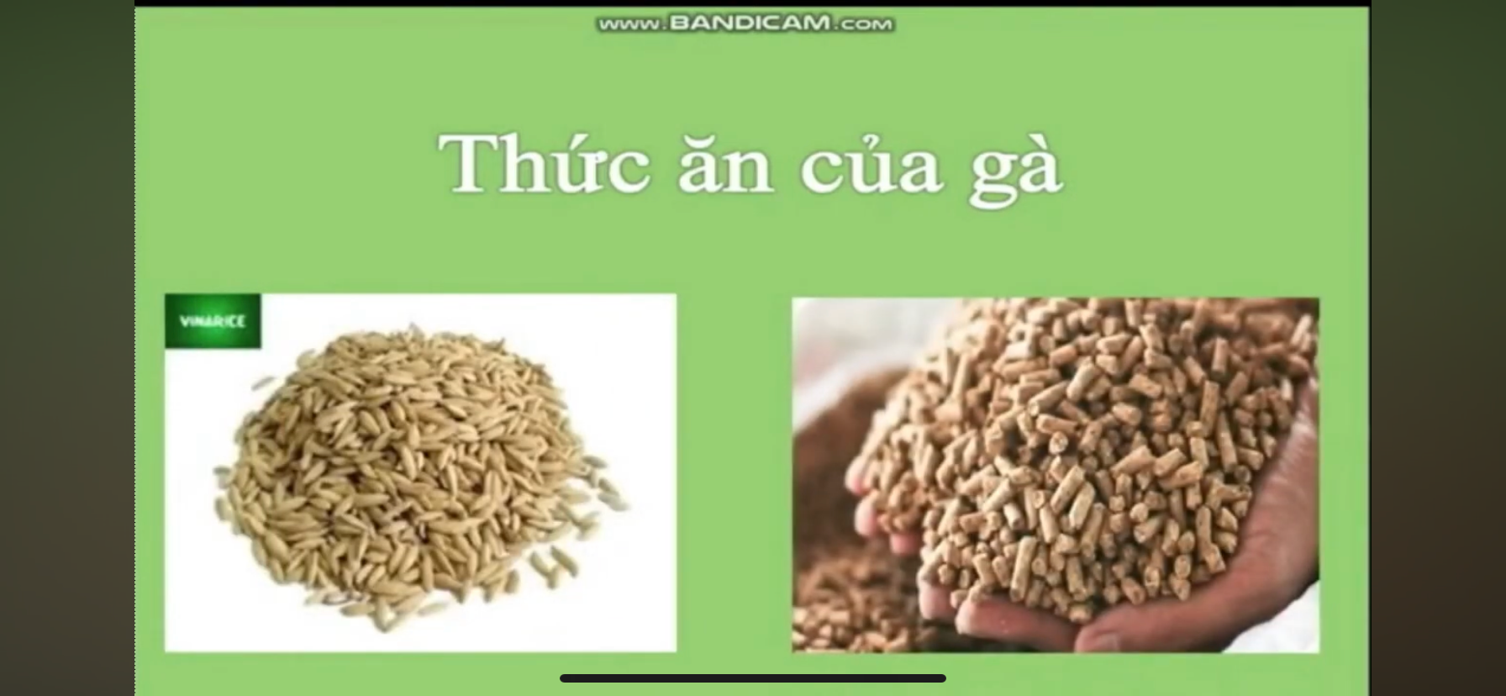

Slide 18
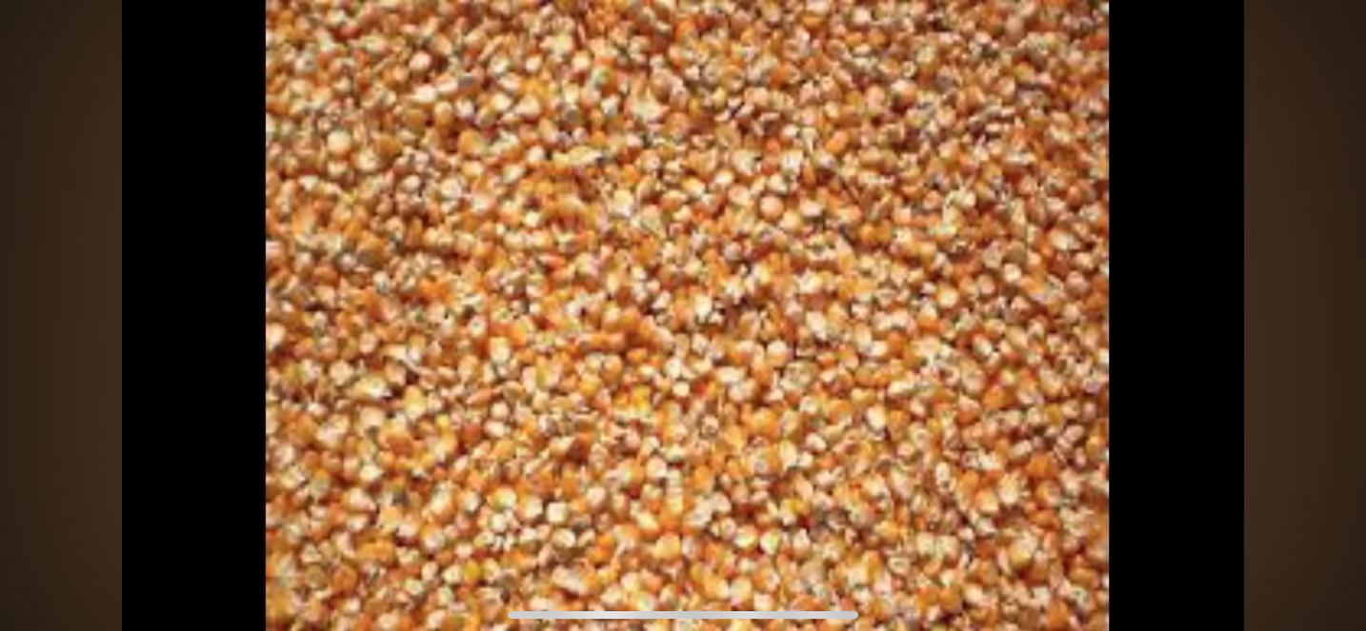
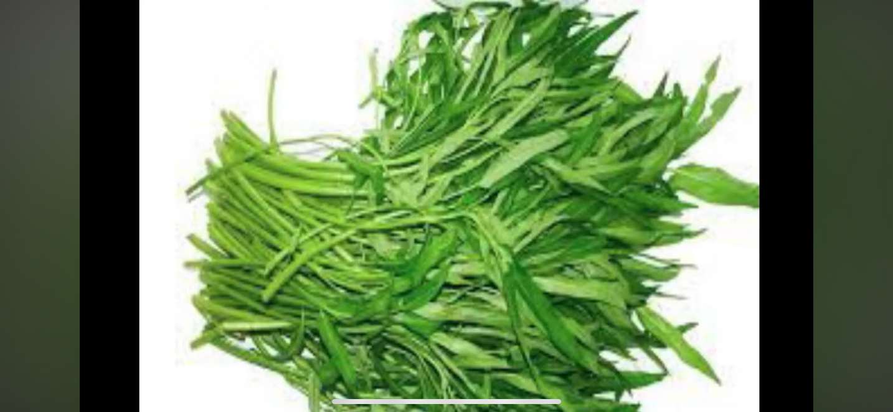

Slide 19

GIÁO DỤC
Trong gia đình còn có các vật nuôi khác như: Gà, vịt, chó, mèo, bò và nhiều các con vật khác nữa đấy những con vật trên đều là vật nuôi trong gia đìnhcung cấp cho ta thịt, trứng, giữ nhà, bắt chuột.Nên chúng ta phải biết yêu quý, chăm sóc và bảo vệ chúng . Chúng mình được bố, mẹ cô giáo chăm sóc, các con ngoan ngoãn vâng lời nhé!

Slide 20

Trò chơi: “Thi xem ai nhanh”

